Slide 1
CVPR 2020 BEST PAPER
Unsupervised Learning of Probably Symmetric Deformable
3D Objects from Images in the Wild
计算机科学与技术
白 玉
20210240008

Slide 2

汇报顺序
Introduction
Conclusions
Method
Abstract
Related Work
Experiments
0
1
2
3
4
5

Slide 3
Abstract
单一图像 无监督
没有多视角或3D结果参考图
自编码器结构 端到端学习
将每个输入图像纳入深度（depth）、反照率（albedo）、视点（viewpoint）和照度（illumination）
对称性
利用底层图像的对称性预测对称概率图
性能提升
由于目前有监督方法
可推广到猫、汽车或其他对称非自然图像上

Slide 4
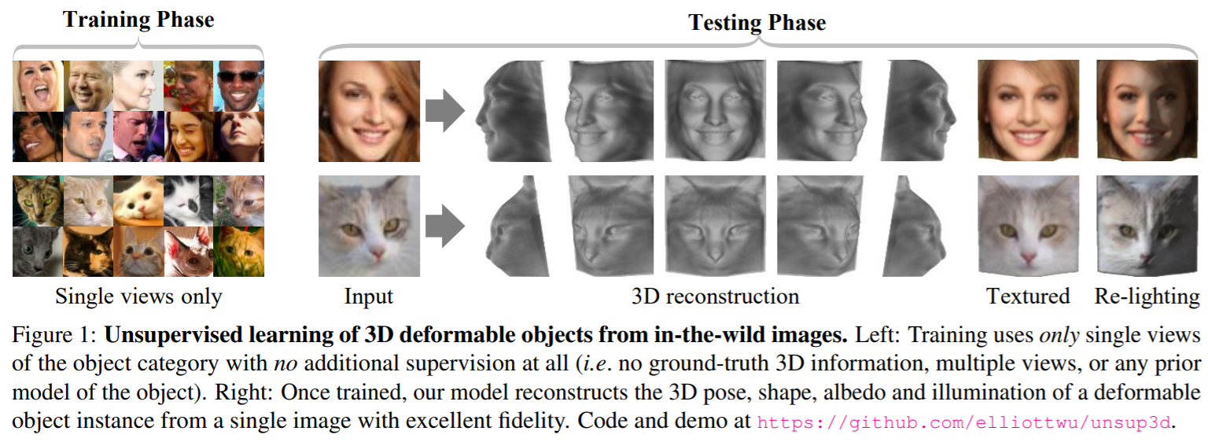
Abstract
利用单一视角合成3D人脸 合成纹理后可重新添加光照

Slide 5
Introduction

Slide 6
挑战性
没有任何外界监督
消除了收集3D 参考图 的工作量和
图像注释的工作量
单一视图3D重建
更广的应用场景
利用对称性获得可重建图像的第二视角

Slide 7
解决方法
建立光照模型
利用底层对称性
获得进行人脸3D建模的额外线索
对称概率图
模型预测 获得一个密集的概率图
一个给定像素在图像中具有对称位置的概率

Slide 8
实验效果
合成脸数据集
与GT进行比较
真实图像数据集
在人脸、猫脸、汽车数据集上表现良好
虚拟图像上表现良好
效果优于其他有监督、半监督方法

Slide 9
Related Work

Slide 10
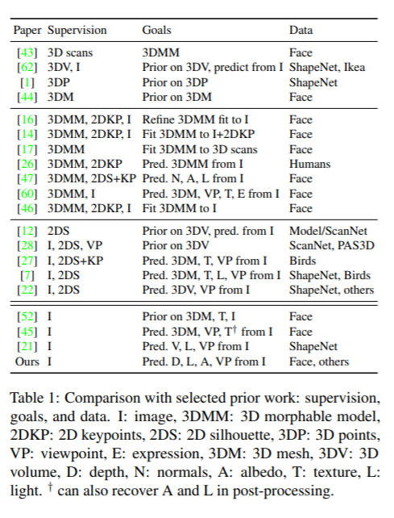
方法对比
使用的信息
基于的假设与方法
获得的结果

Slide 11
过去的方法
Structure from Motion
传统的方法例如sfm能够从单个严格的场景中重建三维结构，但是需要多个视角或者视频进行训练。
Shape from X
其他的一些线索被选择或者作为sfm的补充来恢复形状，例如轮廓、纹理、对称等。
Category-specific Reconstruction
利用专门的硬件或其他方式进行监督：3D GT，2D关键点，mask，立体视觉对或视频进行监督。

Slide 12
单一图像重建方法
学习二维landmarks
利用对自编码器的约束学习二维landmarks
对抗学习
训练判别器 利用视点作为附加监督
2D轮廓监督
仅包含白色背景的图像进行学习

Slide 13
Method

Slide 14
非对称部分
建模非对称光照
对输入图像中的每个像素估计一个置信度评分，以解释该像素在图像中有对称对等部分的概率

Slide 15
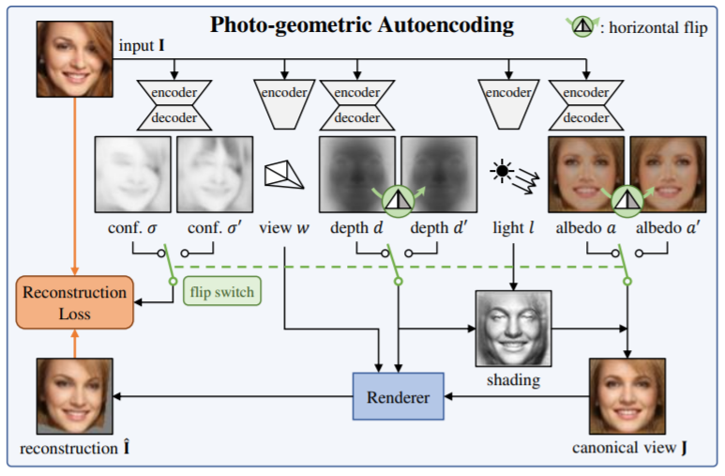
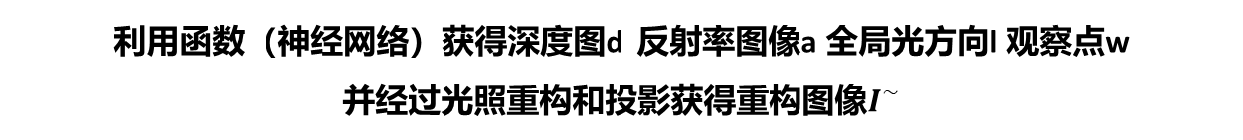
-Dona Doni-
Chief Executive Officer
利用函数（神经网络）获得深度图d 反射率图像a 全局光方向l 观察点w
并经过光照重构和投影获得重构图像$I^{\sim }$
1 几何自编码

Slide 16

-Dona Doni-
Chief Executive Officer
分离a：a在图像中是不对称的 分离a可以导致图像更对称 还可以获得更多的图像信息
先在0观察点重构一个标准图，再用标准深度和输入视点获得重构图I~并尽量接近于I
1 几何自编码

Slide 17
-Dona Doni-
Chief Executive Officer
进行对称翻折，重复上述重构过程
2 对称可能性建模

Slide 18
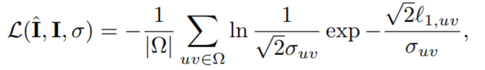
-Dona Doni-
Chief Executive Officer
构造重构损失，翻折后的图像同理
2 对称可能性建模

Slide 19


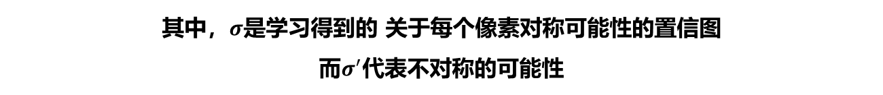
-Dona Doni-
Chief Executive Officer
其中，$σ$是学习得到的 关于每个像素对称可能性的置信图
而$σ^{′}$代表不对称的可能性
2 对称可能性建模

Slide 20
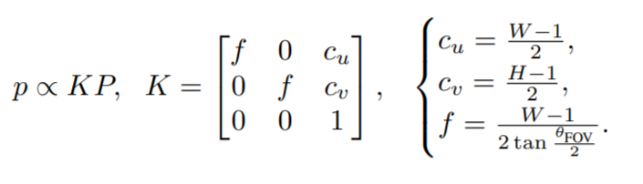

3 成像模型
图像是由一个相机在特定的角度拍摄得到的，如果我们用P表示一个在摄像机参考系中表示的3D点，它通过以下投影映射到像素P=(u,v,1)：
深度图d将深度值$d_{uv}$与标准视图中的每个像素(u, v)关联起来，通过倒转相机模型，作者发现这与三维点相对应：

Slide 21
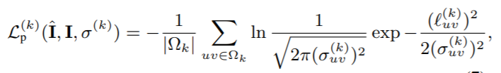
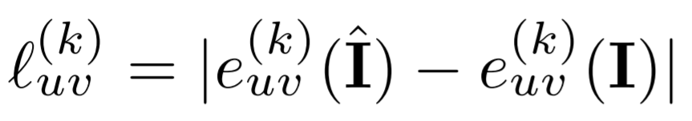
4 感知损失
上述损失在部分问题处理上敏感度较差，可能会导致模糊的重建。
作者添加了感知损失项来解决这个问题：
在图像编码器的第k层预测一个表示e(I)，这个特性编码器不必接受监督任务的训练，和上个损失函数相似，假设为高斯分布，感知损失为：
表示第k层的每个像素指数uv。

Slide 22
Experiments

Slide 23
Datasets
人脸数据集
猫脸数据集
汽车数据集
CelebA
3DFAW（3D GT）
BFM
2个猫脸数据集
ShapeNet

Slide 24
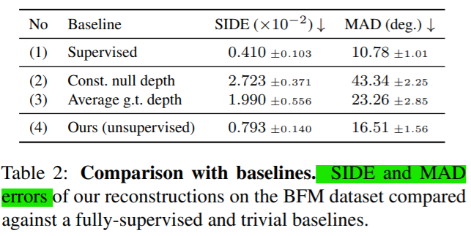
对比实验

Slide 25
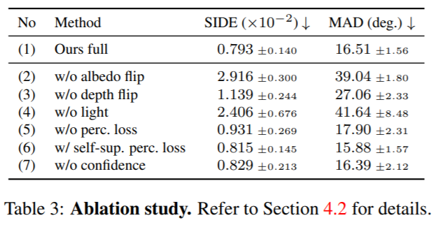
Ablation Study

Slide 26
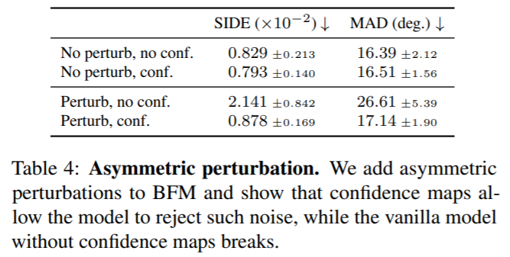
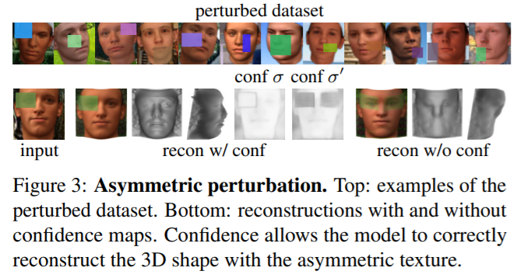
对称置信图和不对称扰动

Slide 27
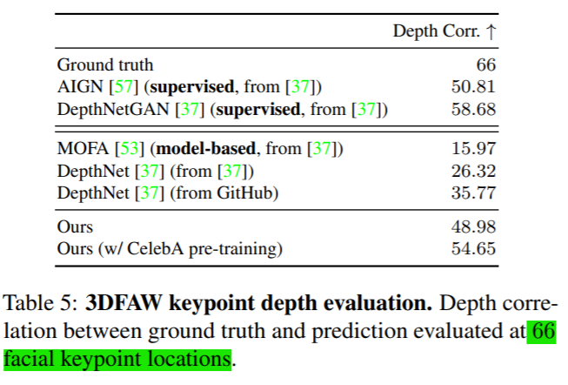
定量比较

Slide 28
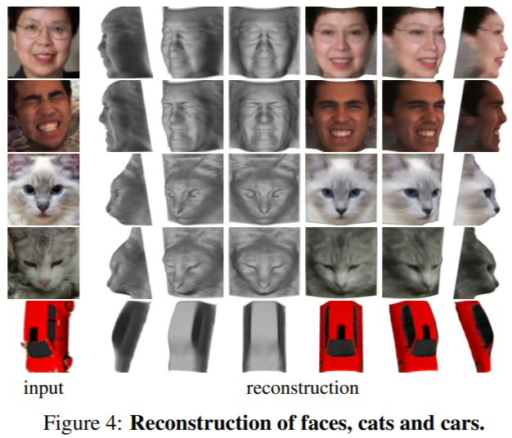
结果展示

Slide 29
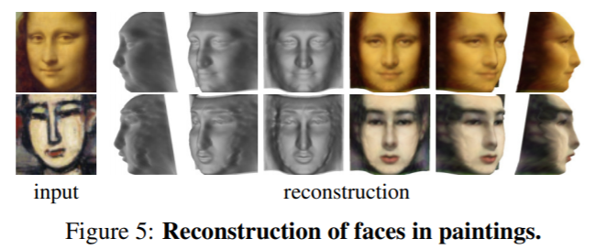
非自然数据集结果展示

Slide 30
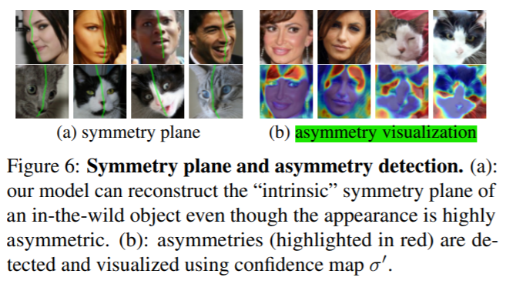
对称平面与对称置信图

Slide 31
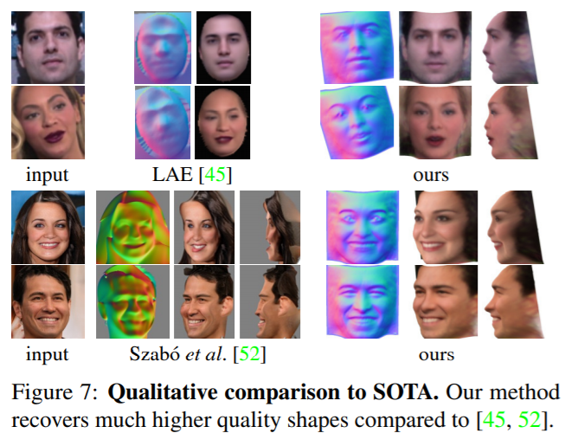
与SOTA比较

Slide 32
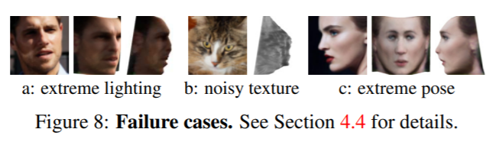
失败的案例

Slide 33
demo
http://www.robots.ox.ac.uk/~vgg/blog/unsupervised-learning-of-probably-symmetric-deformable-3d-objects-from-images-in-the-wild.html?image=010_face&type=human

Slide 34
Conclusions

Slide 35
本方法是目前最好的3D人脸重建方法
从2D关键点检测的角度来说，性能优于SOTA
未来工作：
对于更复杂的对象，可以扩展模型以使用多个规范视图或不同的3D表示，如网格（mesh）或体素图（voxel map）。

Slide 36
参考文献
Shangzhe Wu,Christian Rupprecht and Andrea Vedaldi. Unsupervised Learning of Probably Symmetric Deformable 3D Objects from Images in the Wild. In CVPR 2020.

Slide 37
谢谢大家！
复旦大学计算机科学技术学院
20210240008@fudan.edu.cn
+12 3456 789

